Slide 1
ДИКИЙ СЕВЕРНЫЙ ОЛЕНЬ (RANGIFER TARANDUS L., 1758) В РЕСПУБЛИКЕ КОМИ. СОВРЕМЕННОЕ СОСТОЯНИЕ ГРУППИРОВКИ И ПРОБЛЕМЫ ОХРАНЫ
КОРОЛЕВ А.Н.
ИНСТИТУТ БИОЛОГИИ КОМИ НЦ УРО РАН,
СЫКТЫВКАР, РЕСПУБЛИКА КОМИ,
E-MAIL: KOROLEV@IB.KOMISC.RU

Slide 2
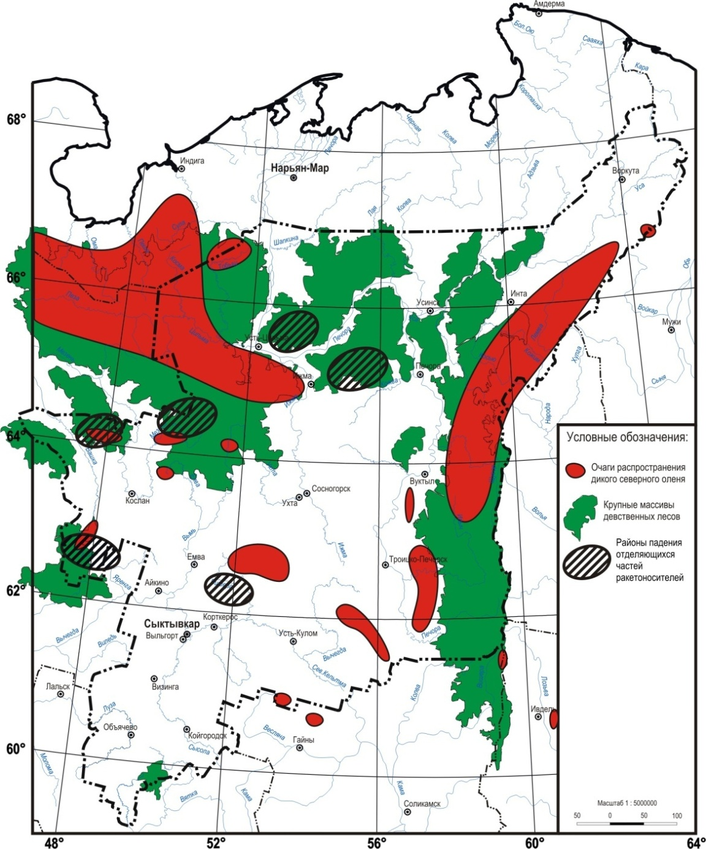
РИС. 1. ПРОСТРАНСТВЕННОЕ РАСПРЕДЕЛЕНИЕ ДИКОГО СЕВЕРНОГО ОЛЕНЯ В МАТЕРИКОВОЙ ЧАСТИ ЕВРОПЕЙСКОГО СЕВЕРО-ВОСТОКА РОССИИ В ПЕРВОЙ ПОЛОВИНЕ 2000-Х ГГ. (по: Королев и др., 2009).

Slide 3
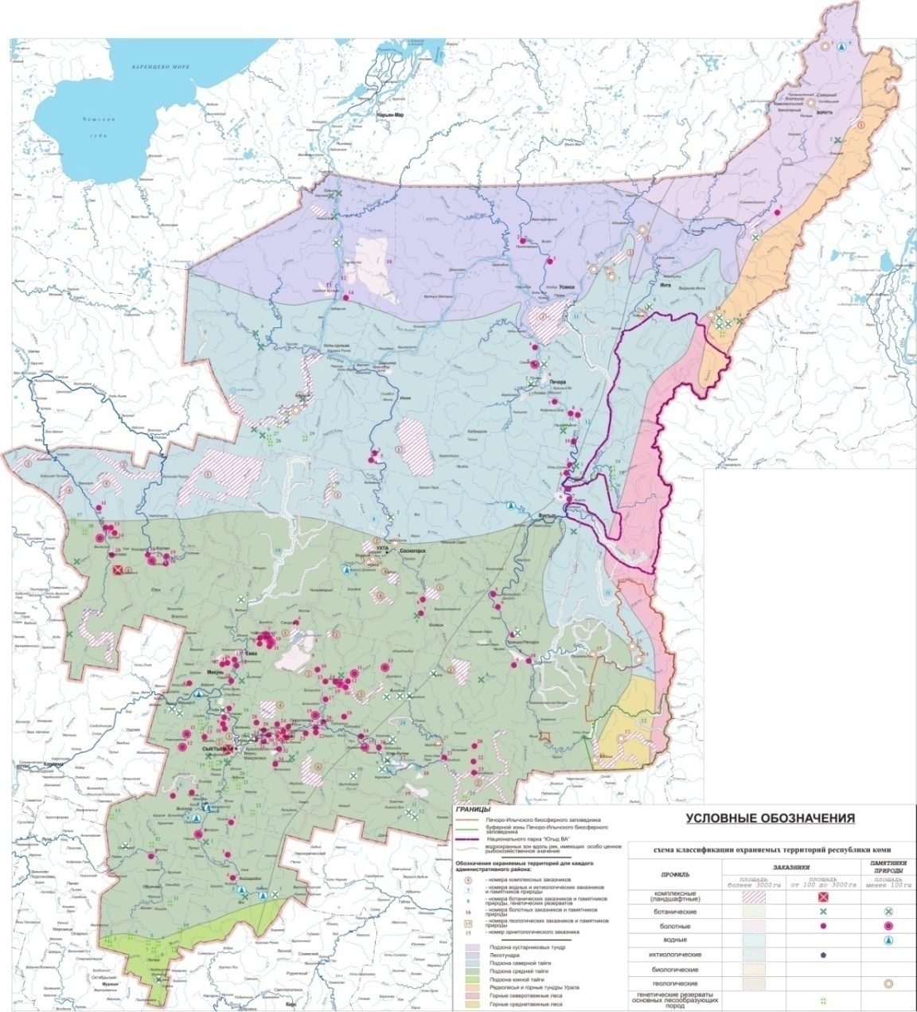
РИС. 2. ОСОБО ОХРАНЯЕМЫЕ ПРИРОДНЫЕ ТЕРРИТОРИИ РЕСПУБЛИКИ КОМИ.

Slide 4
ЦЕЛЬ РАБОТЫ – НА РАЗЛИЧНЫХ МАСШТАБАХ ПРОСТРАНТСВЕННОГО РАЗРЕШЕНИЯ ДАННЫХ КОЛИЧЕСТВЕННО ОХАРАКТЕРИЗОВАТЬ ПРОСТРАНСТВЕННОЕ РАСПРЕДЕЛЕНИЕ ДИКОГО СЕВЕРНОГО ОЛЕНЯ (С УПОРОМ на Равнинно-таежную ФОРМУ ) В РЕСПУБЛИКЕ КОМИ.
Материал и методы.
1. Данные ЗМУ 2008-2012 гг.
2. Масштабы пространственного разрешения данных – административный район (14 из 19), лесничество (27 из 32), участковое лесничество (140 из 176).
3. Анализируемые показатели – присутствие/отсутствие вида, частота встреч (доли единицы), медиана показателя учета (Пу, следов/10 км).
4. Критерии оценки – коэффициенты корреляции: рангово-бисериальный, гамма.

Slide 5
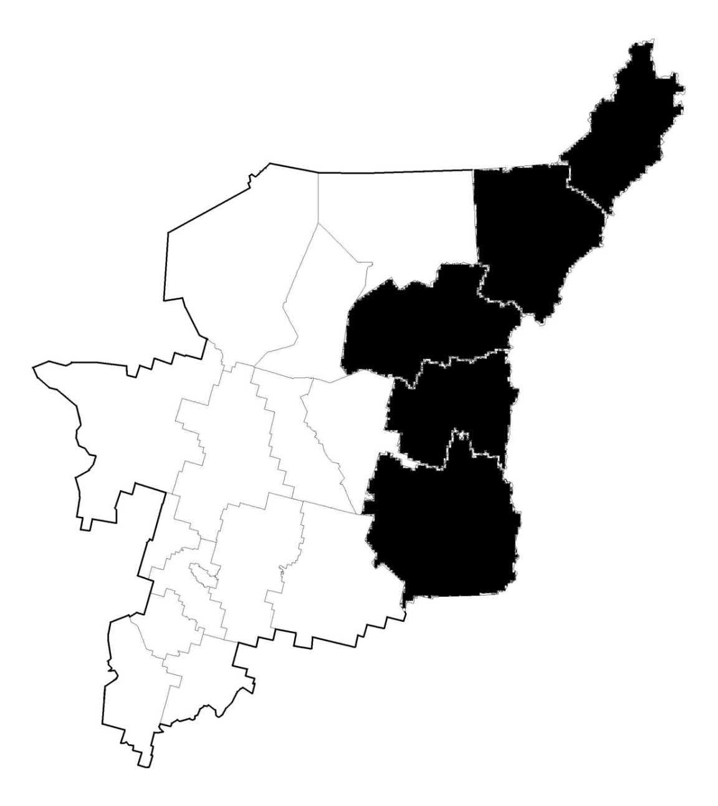
РИС. 3. АРЕАЛЫ РАВНИННО-ТАЕЖНОЙ (БЕЛАЯ ЗАЛИВКА) И ГОРНО-ТАЕЖНОЙ (ЧЕРНАЯ ЗАЛИВКА) ФОРМ ДИКОГО СЕВЕРНОГО ОЛЕНЯ В РЕСПУБЛИКЕ КОМИ (МАСШТАБ РАЙОНОВ).

Slide 6
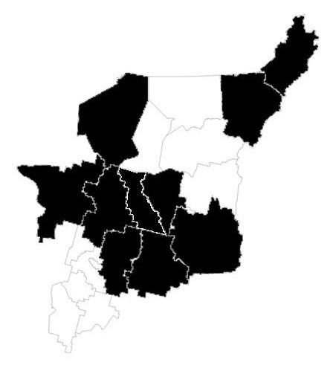
РИС. 4. РАСПРОСТРАНЕНИЕ ДИКОГО СЕВЕРНОГО ОЛЕНЯ В РЕСПУБЛИКЕ КОМИ (МАСШТАБ РАЙОНОВ).

Slide 7
ТАБЛ. 1. Частота встреч и параметры показателя учета (следов/10 км) дикого северного оленя в Республике Коми .
Район | Частота встреч | Показатель учета
 |  | Min-Max | Me
Корткеросский | 3/5 | 0-0.67 | 0.1
Усть-Куломский | 1/5 | 0-0.06 | 0
В ЦЕЛОМ ПО ЮЖНОЙ ЗОНЕ | 4/5 | 0-0.07 | 0.03
Княжпогостский | 5/5 | 0.02-0.95 | 0.08
Сосногорский | 5/5 | 0.09-0.81 | 0.13
Троицко-Печорский | 2/5 | 0-0.37 | 0
Удорский | 4/5 | 0-0.5 | 0.09
Ухтинский | 1/5 | 0-0.12 | 0
В ЦЕЛОМ ПО ЦЕНТРАЛЬНОЙ ЗОНЕ | 5/5 | 0.06-0.42 | 0.1
Воркутинский | 1/5 | 0-0.07 | 0
Интинский | 2/5 | 0-0.8 | 0
Усть-Цилемский | 4/5 | 0-1.09 | 0.64
В ЦЕЛОМ ПО СЕВЕРНОЙ ЗОНЕ | 4/5 | 0-0.29 | 0.15
РЕСПУБЛИКА В ЦЕЛОМ | 5/5 | 0.03-0.24 | 0.15

Slide 8
РИС. 5. ПАРАМЕТРЫ ПОКАЗАТЕЛЯ УЧЕТА (СЛЕДОВ/10 КМ) ДИКОГО СЕВЕРНОГО ОЛЕНЯ ПО ОХОТХОЗЯЙСТВЕННЫМ ЗОНАМ РЕСПУБЛИКИ КОМИ.

Slide 9
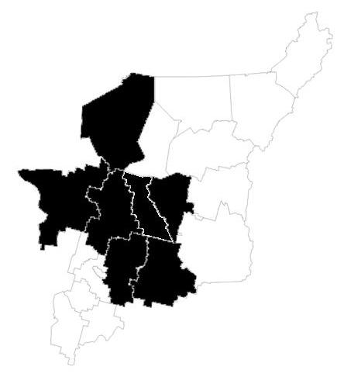
РИС. 6. РАСПРОСТРАНЕНИЕ РАВНИННО-ТАЕЖНОЙ ФОРМЫ ДИКОГО СЕВЕРНОГО ОЛЕНЯ В РЕСПУБЛИКЕ КОМИ (МАСШТАБ РАЙОНОВ).
178.9 ТЫС. КМ²
ИЛИ 66.1 % ОТ ПЛОЩАДИ ОБЛАСТИ РАСПРОСТРАНЕНИЯ ФОРМЫ

Slide 10
РИС. 7. ПАРАМЕТРЫ ПОКАЗАТЕЛЯ УЧЕТА (СЛЕДОВ/10 КМ) РАВНИННО-ТАЕЖНОЙ ФОРМЫ ДИКОГО СЕВЕРНОГО ОЛЕНЯ ПО РАЙОНАМ РЕСПУБЛИКИ КОМИ.

Slide 11
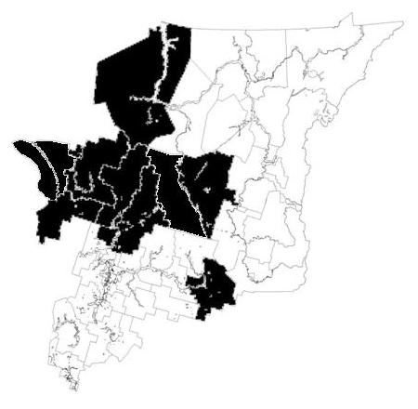
РИС. 8. РАСПРОСТРАНЕНИЕ РАВНИННО-ТАЕЖНОЙ ФОРМЫ ДИКОГО СЕВЕРНОГО ОЛЕНЯ В РЕСПУБЛИКЕ КОМИ (МАСШТАБ ЛЕСНИЧЕСТВ).
140.9 ТЫС. КМ²
ИЛИ 50.5 % ОТ ПЛОЩАДИ ОБЛАСТИ РАСПРОСТРАНЕНИЯ ФОРМЫ

Slide 12
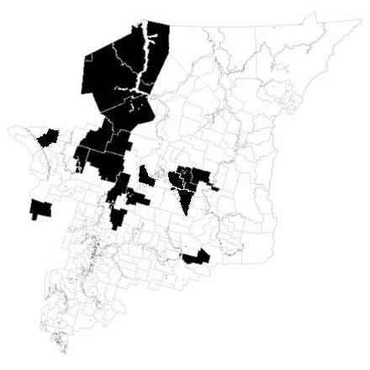
РИС. 9. РАСПРОСТРАНЕНИЕ РАВНИННО-ТАЕЖНОЙ ФОРМЫ ДИКОГО СЕВЕРНОГО ОЛЕНЯ В РЕСПУБЛИКЕ КОМИ (МАСШТАБ УЧАСТКОВЫХ ЛЕСНИЧЕСТВ).
76.5 ТЫС. КМ²
ИЛИ 29.4 % ОТ ПЛОЩАДИ ОБЛАСТИ РАСПРОСТРАНЕНИЯ ФОРМЫ

Slide 13
РИС. 10. ДИНАМИКА ЧИСЛА РАЙОНОВ (АБСОЛЮТНЫЕ ЗНАЧЕНИЯ, ЕД.), В КОТОРЫХ ПРИ ПРОВЕДЕНИИ ЗМУ ОТМЕЧЕН ДИКИЙ СЕВЕРНЫЙ ОЛЕНЬ (ПО: ДАННЫЕ ОХОТУПРАВЛЕНИЯ РК).

Slide 14
РИС. 11. ДИНАМИКА ЧИСЛА РАЙОНОВ (ОТНОСИТЕЛЬНЫЕ ЗНАЧЕНИЯ, %), В КОТОРЫХ ПРИ ПРОВЕДЕНИИ ЗМУ ОТМЕЧЕН ДИКИЙ СЕВЕРНЫЙ ОЛЕНЬ (ПО: ДАННЫЕ ОХОТУПРАВЛЕНИЯ РК).

Slide 15
РИС. 12. ДИНАМИКА ЧИСЛА УЧАСТКОВЫХ ЛЕСНИЧЕСТВ (АБСОЛЮТНЫЕ ЗНАЧЕНИЯ, ЕД.), В КОТОРЫХ ПРИ ПРОВЕДЕНИИ ЗМУ ОТМЕЧЕН ДИКИЙ СЕВЕРНЫЙ ОЛЕНЬ .

Slide 16
РИС. 13. ДИНАМИКА ЧИСЛЕННОСТИ (ТЫС. ОСОБЕЙ) ДИКОГО СЕВЕРНОГО ОЛЕНЯ В РЕСПУБЛИКЕ КОМИ (ПО: http://www.agiks.ru/data/gosdoklad/gd2012/html/sod.html с изменениями).

Slide 17
РИС. 14. ДИНАМИКА СРЕДНЕВЗВЕШЕННОГО ПОКАЗАТЕЛЯ УЧЕТА (СЛЕДОВ/10 КМ) ДИКОГО СЕВЕРНОГО ОЛЕНЯ В РЕСПУБЛИКЕ КОМИ (ПО: ДАННЫЕ ОХОТУПРАВЛЕНИЯ РК).

Slide 18
ТАБЛ. 2. КОЭФФИЦИЕНТЫ КОРРЕЛЯЦИИ ПОКАЗАТЕЛЕЙ ПРОСТРАНСТВЕННОГО РАСПРЕДЕЛЕНИЯ РАВНИННО-ТАЕЖНОЙ ФОРМЫ ДИКОГО СВЕРНОГО ОЛЕНЯ И НЕКОТОРЫХ ФАКТОРОВ ДЛЯ МАСШТАБА РАЙОНОВ.
Фактор | Наличие-отсутствие (t_{кр.} = 2.18) | Частота наличия (α_{кр.} = 0.05) | Медиана Пу (α_{кр.} = 0.05)
Все лесные земли, % | -0.14 (t = 0.5) | -0.22 (p = 0.34) | -0.35 (p = 0.18)
Лесные земли, не покрытые лесом, % | -0.02 (t = 0.07) | 0.1 (p = 0.66) | 0.24 (p = 0.36)
Сельхозугодья, % | -0.51 (t = 2.05) | -0.55 (p = 0.018) | -0.49 (p = 0.056)
Акватории, % | -0.43 (t = 1.64) | -0.37 (p = 0.11) | -0.13 (p = 0.62)
Плотность населения, чел./км² | -0.31 (t = 1.11) | -0.28 (p = 0.23) | -0.49 (p = 0.057)

Slide 19
ТАБЛ. 3. КОЭФФИЦИЕНТЫ КОРРЕЛЯЦИИ ПОКАЗАТЕЛЕЙ ПРОСТРАНСТВЕННОГО РАСПРЕДЕЛЕНИЯ РАВНИННО-ТАЕЖНОЙ ФОРМЫ ДИКОГО СВЕРНОГО ОЛЕНЯ И НЕКОТОРЫХ ФАКТОРОВ ДЛЯ МАСШТАБА ЛЕСНИЧЕСТВ.
Фактор | Наличие-отсутствие (t_{кр.} = 2.06) | Частота наличия (α_{кр.} = 0.05) | Медиана Пу (α_{кр.} = 0.05)
Лесные земли, покрытые лесом, % | -0.53 (t = 2.17) | -0.58 (p = 0.002) | -0.79 (p = 0.002)
Лесные земли, не покрытые лесом, % | -0.19 (t = 0.65) | -0.23 (p = 0.21) | -0.67 (p = 0.009)
Светлохвойные леса, % | -0.04 (t = 0.13) | -0.02 (p = 0.91) | 0.05 (p = 0.84)
Средневзвешенная по площади высота снега в поле, см | 0.56 (t = 2.31) | 0.42 (p = 0.023) | 0.01 (p = 0.97)
Плотность населения, чел./км² | -0.35 (t = 1.28) | -0.3 (p = 0.11) | -0.27 (p = 0.3)

Slide 20
характерные участки обитания равнинно-таежной формы дикого северного оленя на европейском Северо-Востоке – необжитые и малоосвоенные малолесные (заболоченные) территории, приуроченные к приводораздельным и водораздельным пространствам.

Slide 21
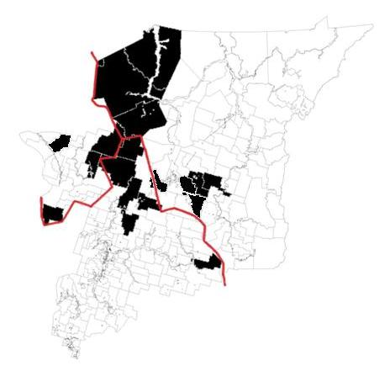
РИС. 15. СОПРЯЖЕННОСТЬ УЧАСТКОВЫХ ЛЕСНИЧЕСТВ, НАСЕЛЕННЫХ ОЛЕНЕМ, И ГЛАВНЫХ ВОДОРАЗДЕЛОВ РЕСПУБЛИКИ КОМИ.

Slide 22
СПАСИБО ЗА ВНИМАНИЕ
КОРОЛЕВ А.Н.
ИНСТИТУТ БИОЛОГИИ КОМИ НЦ УРО РАН,
СЫКТЫВКАР, РЕСПУБЛИКА КОМИ,
E-MAIL: KOROLEV@IB.KOMISC.RU

